Slide 1

khoa học
Sử dụng năng lượng chất đốt (tiết 2)

Slide 2


TRÒ CHƠI
Ô chữ bí ẩn

Slide 3
Ô chữ gồm ba chữ cái.
Đây là một loại chất đốt ở thể rắn và thường dùng ở các vùng miền núi?

Slide 4
C | ủ | i

Slide 5
Ô chữ gồm bốn chữ cái.
Đây là một loại chất đốt ở thể lỏng thường dùng để chạy các động cơ?

Slide 6
x | ă | n | g

Slide 7
Khoa học
Ô chữ gồm 9 chữ cái.
Ở nước ta, than đá được khai thác chủ yếu ở đâu?

Slide 8
Q | U | Ả | N | G | N | I | N | H

Slide 9

Khoa học:
Sử dụng năng lượng chất đốt (tiết 2)
Cuộc thi sử dụng năng lượng chất đốt

Slide 10
* Luật chơi:
+ Gồm có 3 phần: Khởi động-Tăng tốc-Về đích.
- Khởi động với 3 gói câu hỏi.
- Tăng tốc với 1 gói câu hỏi.
- Về đích với 2 gói câu hỏi.
Mỗi gói câu hỏi trả lời đúng, tương ứng với 10 điểm
(1 quả bóng bay).
Các đội còn lại có thể đặt câu hỏi cho đội bạn, câu hỏi hay và có đáp đúng cũng được cộng10 điểm.

Slide 11
Khoa học:
Sử dụng năng lượng chất đốt (tiết 2)
Khởi động

Slide 12
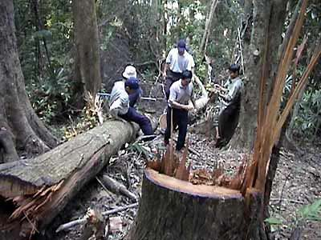

Slide 13
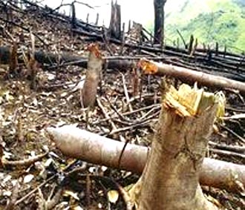

Slide 14
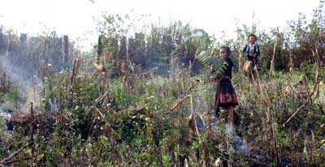

Slide 15
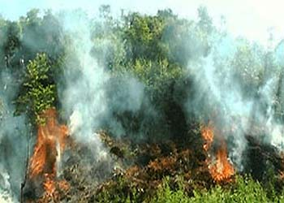

Slide 17

Gói câu hỏi số 1:
Tại sao không nên chặt phá cây bừa bãi để lấy củi đun, đốt than.

Slide 18
Chặt cây bừa bãi để lấy củi đun, đốt than sẽ làm ảnh hưởng tới tài nguyên rừng, tới môi trường.Tạo sự mất cân bằng sinh thái của môi trường.

Slide 19

Gói câu hỏi số 2:
Than đá, dầu mỏ, khí tự nhiên có phải là nguồn năng lượng vô tận không? Kể tên một số nguồn năng lượng khác có thể thay thế chúng.

Slide 20
Than đá, dầu mỏ, khí đốt tự nhiên được hình thành từ xác sinh vật qua hàng triệu năm. Hiện nay các nguồn năng lượng này đang có nguy cơ bị cạn kiệt do việc sử dụng của con người.Con người đang tìm cách khai thác, sử dụng năng lượng mặt trời, nước chảy,…)

Slide 21
Khoa học
Sử dụng năng lượng chất đốt (tiết 2)
Gói câu hỏi số 3: Bạn và gia đình bạn có thể làm gì để tránh lãng phí chất đốt ?

Slide 22
Tắt bếp sau khi sử dụng.
Để bếp nhỏ lửa, không để lửa cháy quá to, lửa bén ra ngoài trong khi đun nấu.

Slide 23

Tăng tốc

Slide 24
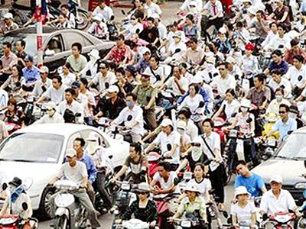

Slide 25
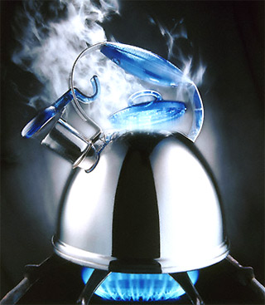

Slide 26
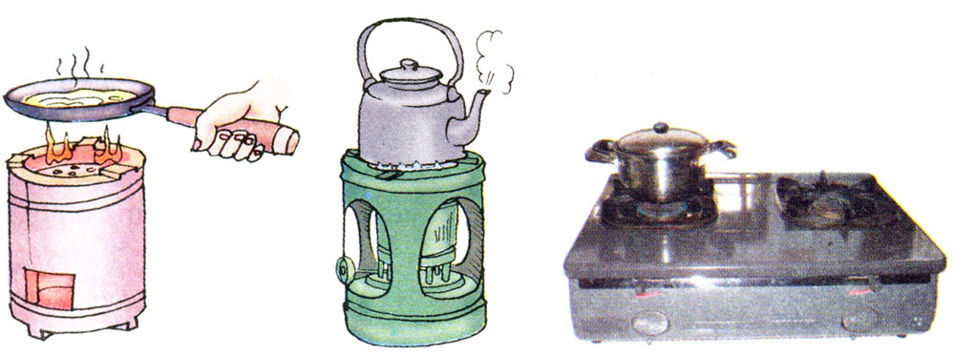


Slide 27
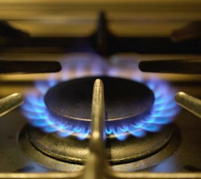

Slide 28
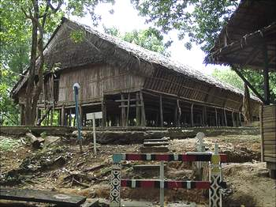

Slide 30
Gói câu hỏi số 1: Quan sát tranh và cho biết tranh nào đã sử dụng tiết kiệm các loại chất đốt, tranh nào còn sử dụng lãng phí chất đốt?

Slide 31

Về đích

Slide 32
Gói câu hỏi số 1:
Bạn cần làm gì để phòng tránh tai nạn khi sử dụng chất đốt trong sinh hoạt?

Slide 33
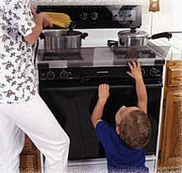
Bỏng do không giám sát trẻ em

Slide 34
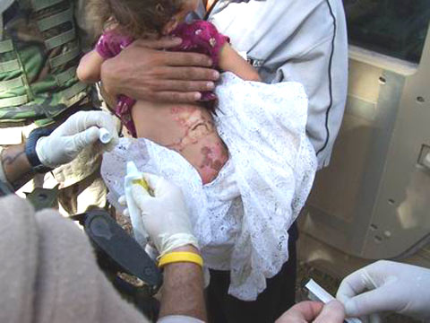
Bỏng do không dám sát trẻ em

Slide 35
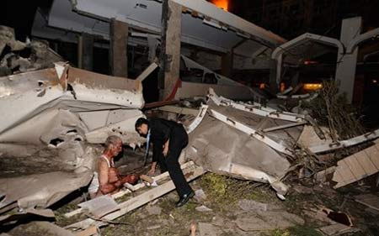
Bỏng do nổ bình ga

Slide 36
Gói câu hỏi số 2:
Dựa vào các thông tin trong sách giáo khoa trang 89, bạn hãy cho biết vì sao các chất đốt khi cháy có thể ảnh hưởng tới môi trường.

Slide 37
Tất cả các chất đốt khi cháy đều sinh ra khí các- bô- níc cùng nhiều loại khí và chất độc khác làm ô nhiễm không khí, có hại cho người và động vật, thực vật.

Slide 38
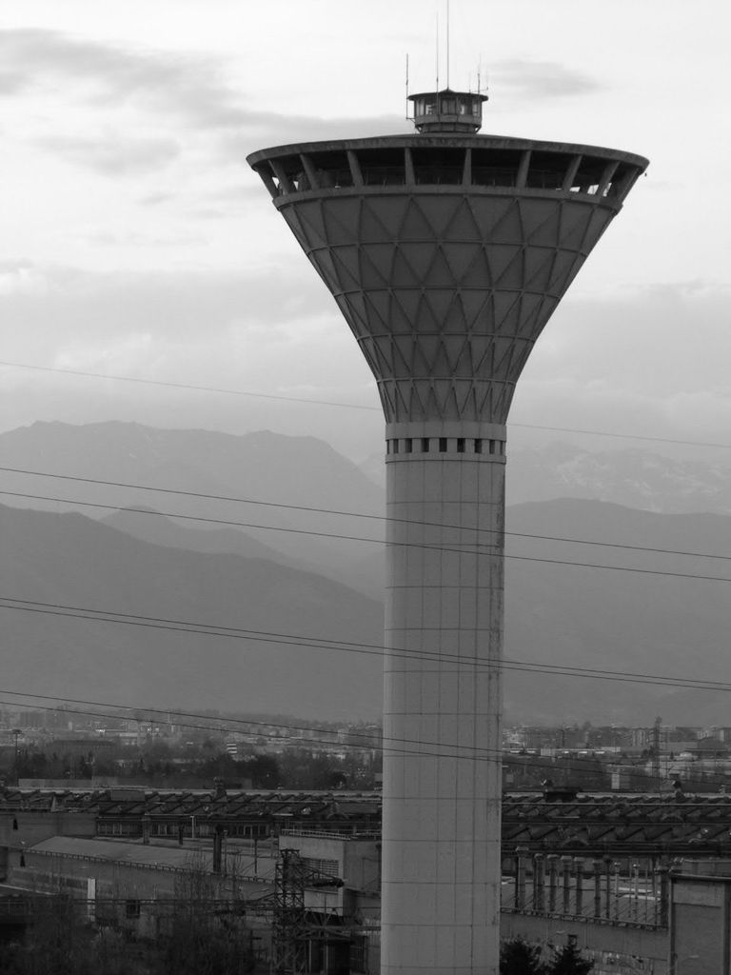
Những biện pháp giảm tác hại về chất đốt đối với môi trường
Nhà máy có ống khói lên cao để thoát khí thải

Slide 39
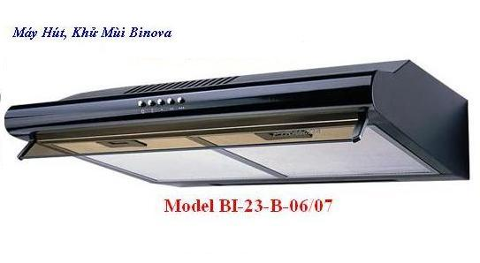
Những biện pháp giảm tác hại về chất đốt đối với môi trường
Nhà máy có ống khói lên cao để thoát khí thải

Slide 40
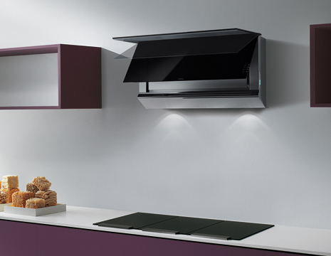
Những biện pháp giảm tác hại về chất đốt dối với môi trường
máy hút bụi

Slide 41
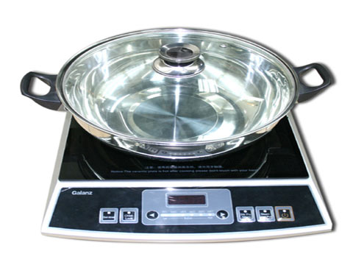
NHỮNG BIỆN PHÁP GIẢM TÁC HẠI CỦA CHẤT ĐỐT ĐỐI VỚI MÔI TRƯỜNG
Dùng bếp từ, lò vi sóng:

Slide 42
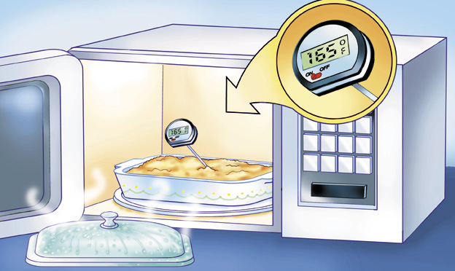
NHỮNG BIỆN PHÁP GIẢM TÁC HẠI CỦA CHẤT ĐỐT ĐỐI VỚI MÔI TRƯỜNG
Dùng bếp từ, lò vi sóng:

Slide 43
Mục bạn cần biết:
Chất đốt khi bị cháy sẽ cung cấp năng lượng để đung nóng, thắp sáng, chạy máy, sản xuất ra điện,…Cần tránh lãng phí và đảm bảo an toàn khi sử dụng chất đốt.

Slide 44
Củng cố
Sử dụng an toàn và tiết kiệm chất đốt.

